Slide 1
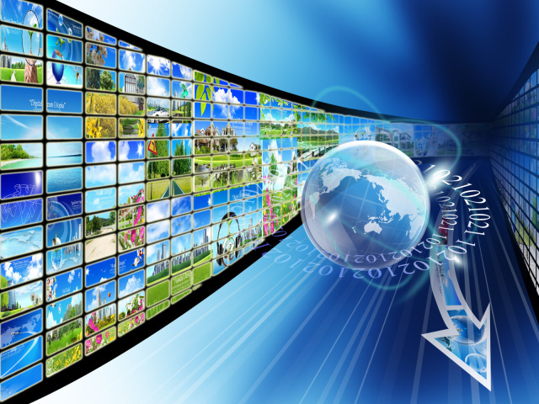
Интернет-безопасность
Образцова Татьяна Ивановна,
преподаватель информатики
ГАПОУ МО ЕПЕЭТ
г. Егорьевск

Slide 4
Источник иллюстраций: http://kartiny.ucoz.ru/photo/animacii/pro_shkolu/

